Slide 1
第一讲 人力资源管理概论 华南理工大学 工商管理学院 吴海波 Jermaine Woo

Slide 2
讲师简介
吴海波
华南理工大学工商管理学院研究员
中山大学管理学博士（工业及组织心理学方向）
BHP Billiton (Metwest Steel) OHS Officer
美国管理学会会员
美国工业及组织心理学会会员
人力资源管理培训
新员工培训
医院管理培训

Slide 3
四部案例分析法
Step 1:
Define the problem
Step 2:
Identify the underlying cases using HR concepts and theories
Step 3:
Make recommendations
Step 4:
Conclusion

Slide 4

主要内容
人力资源管理及内容
ComLOGO
人力资本理论
Loading 100%
SHENZHEN TX INFORMATION TECHNOLOGY CO.,LTD.
人力资源管理系统

Slide 5



相关概念
人及人力资源主要指什么
生理特征
身体健康程度
身体的完好程度
体力
行为的协调程度
作息及假期管理
劳动保护
安全管理
健康管理
心理特征
人是万物之灵
人是宇宙中最智慧的生物
人是大自然进化的最完美的结果
人本身由心理与生理两大方面构成
人力资源是蕴藏在人身体内部的生理特性与心理特性潜力的总和
知识
技能
经验
态度和意愿
素质特征
战略人力资源管理
素质模型与岗位管理
招聘管理与人才测评
绩效与薪酬管理
培训及职业生涯管理等
行为是生理特征与心理特征的外化形式

Slide 6
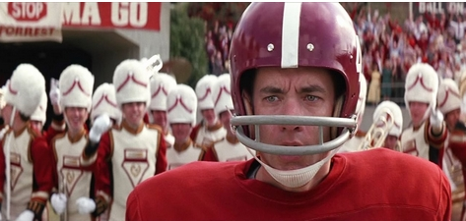
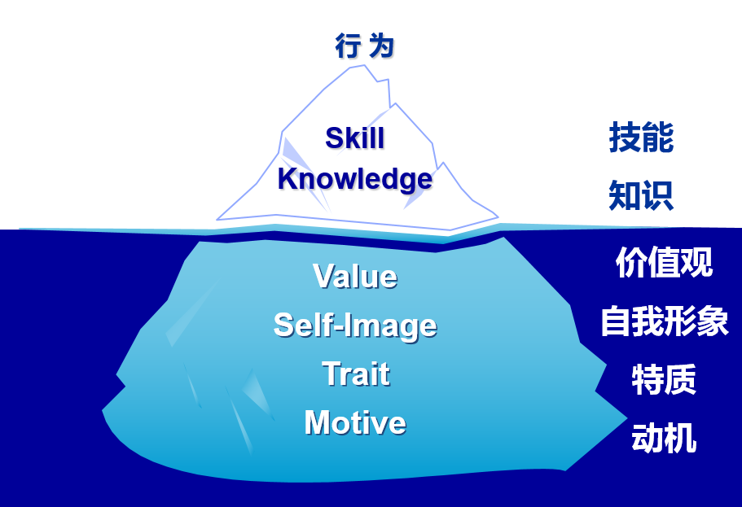

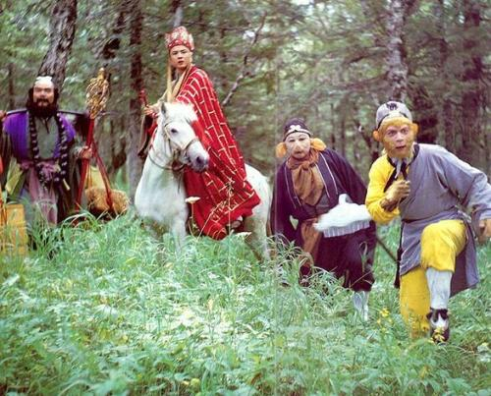
对心理特征的进一步区分-素质模型
更加重要的心理特征是什么
典型特征：
专注、坚持、单纯、执着
认真、严谨、执行、诚实
坚韧、信用、善良、承诺
行为：外在的行动和表现
知识与技能：对特定领域知识的了解和实践的掌握
经验：行动的熟练熟悉度
价值观：对特定事物的偏好和判断
自我形象：对自己的看法
个性与特质：持续而稳定的行为与心理特征
内驱力与动机：内在持续而强烈的想法或偏好，它将驱动、引导和决定外在行动和行为

Slide 7
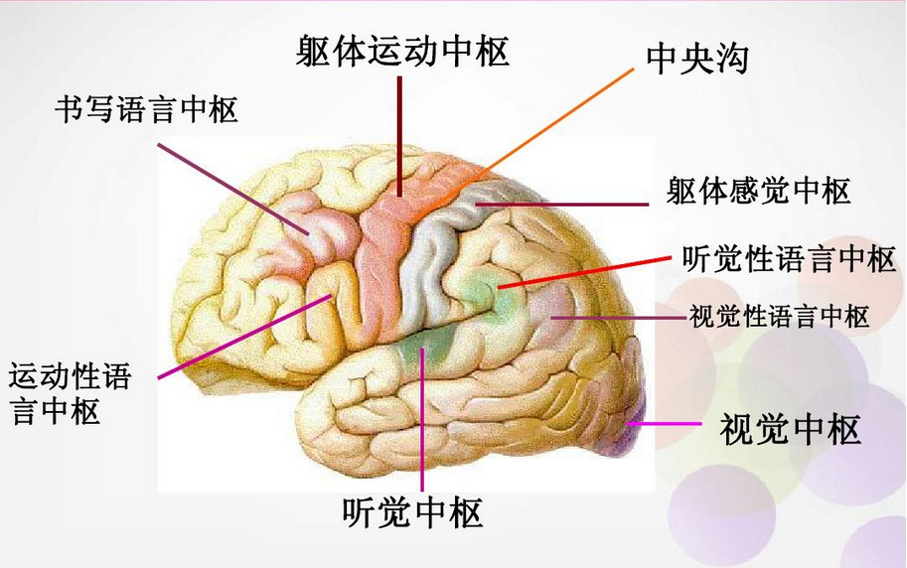

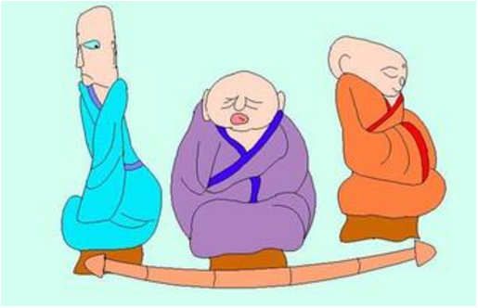
进一步延伸
心理与行为的关系
良好的结果来自良好的行为，良好的行为来自良好的心理，心理是个体行为绩效的决定性因素
在大多数情况下，心理与行为具有一致性----有所思，有所想，必有所为
外界条件又会直接或间接影响心理影响行为的过程
简单来说，组织人力资源管理就是通过相关环境和程序的设计对员工核心心理、生理与行为进行干预和调控，最终达到组织战略目标的一系列政策和措施的总和。

Slide 8
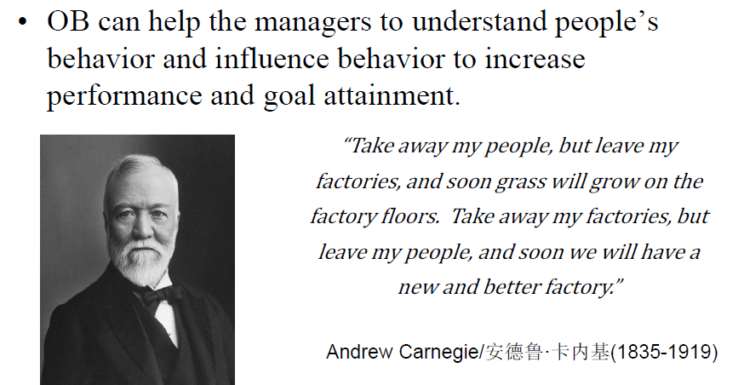

Slide 9
一 什么是人力资源管理
通过招聘、培训、薪酬和考核等职能活动，协调组织中的人与事的关系，调动人的积极性，提高工作效率，实现组织目标。
使命
远景
战略
关键成功
因素
关键绩效
指标
组织核心
能力
岗位责任制
KPI体系
评估与激励
企业发展
匹配
机制
用人
机制
1.组织架构
2.人员招聘
留人
机制
5.绩效/薪酬激励
人才强企
AMO
3.人员配置
选人
机制
4.人员发展/培训
育人
机制
岗位胜任力模型
任职资格体系
培训与开发
人的发展

Slide 10
人与事匹配：两条主线
通过绩效管理和职业化管理“两条主线”，相辅相成，实现企业目标与人的匹配
评估与激励
企业发展
KPI体系
目标
绩效管理
岗位责任制
职业化管理
培训与开发
现状
任职资格体系
岗位胜任力模型
员工发展
Notes:
Notes:

Slide 11
人力资源管理职能流程
2. 寻求最好的人才
3. 深思熟虑，调配得当
2.1 不断寻找人才
2.2 了解公司需要什么样的人才
2.3 投入人力物力在最佳来源上
2.4 宣传企业形象
2.5 与各部门经理密切合作
3.1 人尽其才
3.2 赋予员工责任和机会
3.3 更多高级管理人员参与
3.4 考虑所有可能的人选
2
人员招聘
3
人员分配
公司的
人才战略
1. 激发责任感的工作
1
1.1 明确的组织结构设计原则
1.2 清楚的责权利界定
1.3 发展与稳定的平衡
1.4 全面清晰的岗位说明
组织结构/
岗位设计
4
4. 人员的培养、发展
人员发展/
培训
4.1 让员工及时了解自身的优缺点
4.2 针对具体的需求进行培训
4.3 培训的质量
4.4 选择最优化的培训类型/方式
4.5 对具有潜力的人员进行培养
5
业绩考核/奖惩
5. 业绩考核与奖惩挂钩
5.1 个人目标和业务目标挂钩
5.2 评估业绩和能力
5.3 给予明确、坦率的评价
5.4 薪酬与业绩挂钩
5.5 业绩后续管理

Slide 12
员工效率
人员数量
岗位数量
定岗
用工成本
公司岗位职责划分是否明晰？
岗位人数
定编
公司总部人员数量，岗位数量是否合理？
用工身份
平均收入
用工效率
内部层级
薪酬设计
不同层次和类别的人员是否选择不同“市场水平”以确保薪酬的效果和效率？
市场水平
激励效果
是否形成团队和个人绩效衡量系统，以及和绩效直接相关的激励措施？
用工产出
绩效水平
人员绩效
能力水平
人员的年龄、能力结构是否影响了岗位编制和人员绩效，有没有必要进行内部优化？
运营流程
组织绩效
市场策略

Slide 13
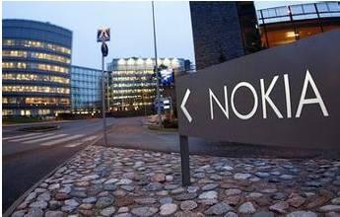
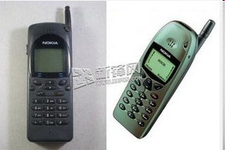

案例一-巨人的倒塌
诺基亚成立于1865年，总部位于芬兰，是曾经的通信领域的全球领先者，从1996年至2010年，在世界手机市场连续14年占有率第一，2011年被三星与苹果超越，2014年正式退出手机市场；
诺基亚的衰落背后的人力资源管理的原因是什么？
Notes:
13

Slide 14


案例一-巨人的倒塌
案例分析
公司战略管理缺失，缺乏整体的人力资源管理战略；
大企业病，官僚本位主义严重，体制僵化，缺乏柔性；
业务部门、技术部门领导者与管理者的在人力资源管理管理方面的权力过大，长官意志严重，决策随意；
在员工招聘选拔、考核和薪酬方面的问题-成本过大；
缺乏危机意识和创新精神；
前期乐观主义，后期恐惧主义弥漫。
Notes:
14

Slide 15
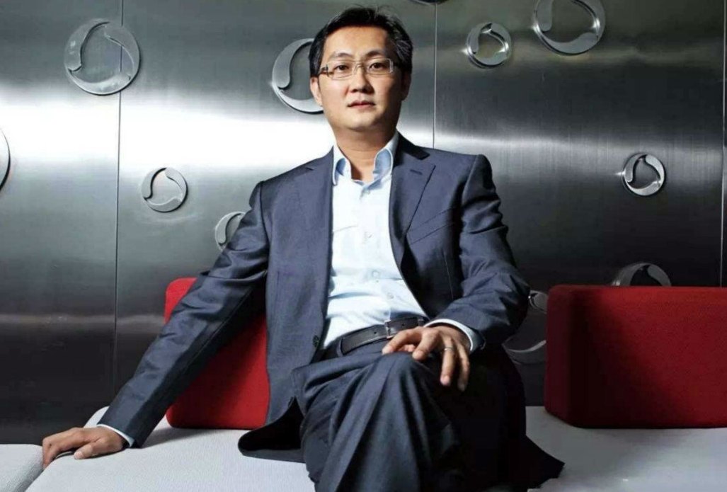
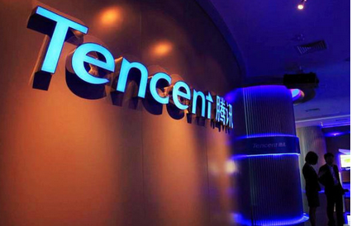
案例二-腾讯公司的高速成长
腾讯公司成立于1998年，是中国最大的互联网综合服务提供商之一，也是中国服务用户最多的互联网企业，2004年在香港联交所上市；
2010年3月5日，腾讯QQ最高同时在线用户数突破1亿，这是人类进入互联网时代以来，全世界首次单一应用同时在线人数突破1亿
2013年9月，腾讯成为中国首家市值超1000亿美元互联网公司；
2014年5月7日，腾讯宣布成立微信事业群（WXG）；
2017年中国互联网企业100强榜单第1位；
2017年8月，腾讯总市值30375亿港元，成中国市值最大的上市公司（全球排名第8位）；
2018年《财富》世界500强排行榜第331位
腾讯公司成功的人力资源管理方面的关键因素有哪些？
Notes:
15

Slide 16
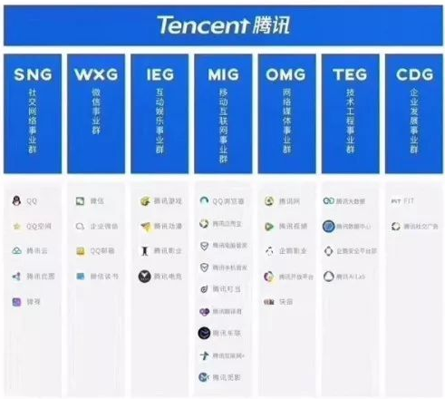
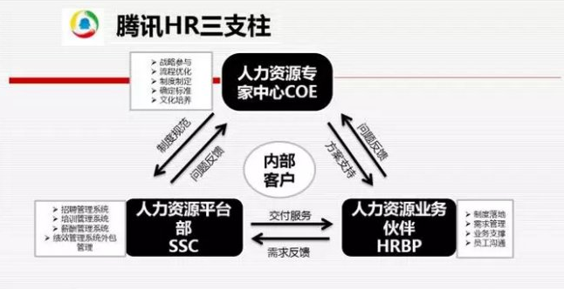
案例二-腾讯公司的高速成长
案例分析
人品第一，关心员工成长，人才是核心竞争力；
全方位的培训和培养机制-腾讯学院、人才梯队、接班人培养和导师制；
良好的激励机制-股权激励、安居计划、福利计划、双通道晋升、创业团队；
系统的绩效管理系统；
人力资源管理三支柱模型：专家系统、服务系统和业务合作伙伴。
Notes:
16

Slide 17
三 人力资源管理的发展阶段
事务
分析
知识与战略
2000
知识管理
知识递送
人力资源战略管理
1990
外部资源利用，共享服务的基础
1980
为其他部门服务
1960
交易处理
传统的人事档案管理(数据存储）

Slide 18
人力资源管理的终极本质是激活作为组织核心能力细胞的“人才”的活力，传统的人力资源理念正在向管理人力资本和激活优秀个体的方向演变
人力资源管理的发展阶段
PM
Personnel management
HRM
Human resource management
HCM
Human capital management
TM
Talent management
人事劳动管理
人力资源管理
人力资本管理
人才管理
“人”是劳动力、生产力的一部分，同时是企业正常运行的所需要的“成本”
防止偷懒、倦怠，为了不让其做无用功而进行监视与管理
人是经营资源执行的主体，应该成为经营中重视的核心。
招募大量的从业人员，为提高其胜任力进行训练与教育
人是资本。通过投资人的成长来带动企业的成长。
为了实现经营的目标，应该战略性管理优秀的人才。
利用录用、配置→培养→评价→提高待遇的循环来战略性的计划性的管理人才
提高从业人员的能力与生产能力，对其成果与业绩进行管理
人事管理
工资计算
勤怠管理
目标管理
业绩计算
技能管理
入职管理
培养全球性人才
继任计划
变更管理
劳动效率管理

Slide 19
HRM中的三驾马车
决策层分工负责人力资源的战略规划
一线经理主要负责人力资源管理的核心业务 （招聘、培训、绩效考核、薪酬管理等）
人力资源管理部门专业负责基础业务（人力资源计划、岗位编制管理/岗位评价等）人力资源工作的组织协调

Slide 20
企业需要从建立人力资源组织结构、人力资源专业能力和中层干部人力资源管理能力三项配套措施来保障人力资源策略的执行，
人力资源策略
明晰职责、完善分工与协作，高效传递客户价值
鼓励价值创造的激励机制以激发员工意愿
战略性的培训发展体系以释放员工潜能
进行人力资源系统规划，优化人才组合
人力资源策略
人力资源组织结构
区分“人力资源专家”、“业务线”和“人事管理”三种HR的角色
将“规划”与“行政事务操作”分开，以培养“人力资源专家”队伍
执行蓝图
2.人力资源专业能力
1.人力资源组织结构
中层干部的人力资源管理能力
明确中层干部的人力资源管理职责和权限
向中层干部沟通人力资源的政策
培训中层干部如何与员工进行绩效管理、薪酬管理、员工发展的技能，其人员管理的效果将纳入晋升和考核机制中
人力资源专业能力
招聘具备潜力的人员作为“人力资源专家”
人力资源人员必须具备主动服务内部客户和了解人力资源专业技能的意识和能力
3.中层干部的人力资源管理能力

Slide 21
人力资源经理的的四个角色
战略目标
战略伙伴
变革引擎
核心
价值观
流程
人
行政专家
员工桥梁
日常
行政

Slide 22
人力资源经理的四个角色
战略伙伴：参与规划公司业务长期发展
行政专家：拟定完善公司政策、制度
全面规划人力资源、薪资福利等
员工桥梁：了解员工需求，并设法通过各种途径满足
提供各项周到满意的人事支持服务
促进内部沟通、协调，加强凝聚力
变革引擎：变革的催化剂、促进者和设计者

Slide 23
人力资源经理的四个角色
战略目标
战略伙伴
变革引擎
部门经理 5
外部顾问 3
派驻于部门或单位的HR 5
部门经理4
HR 3
流程
人員
HR 5
HR 2
外包 3
部门经理 6
信息技术 2
員工 2
行政专家
员工桥梁
日常行政
Notes:
Why %

Slide 24
人力资源组织的三支柱
人力资源部门结构变迁
传统的HR部门结构
作为组织职能部门
之一，统一的全组
织范围的HR职能
部门。
HR部门结构变迁
分散化的服务小组，
根据客户需求组织
的HR小组。
Custom-oriented

Slide 25
HR组织三支柱模型
常规HR组织结构
HR
任用主任
薪酬主任
训练与发展主任
计划主任
新HR组织结构
HR
专家中心
• 酬偿
• 任用
• 训练与发展
• 沟通
常规/转换的
服务中心
• 信息技术
• 申请处理
运行的
现场专员
• 一般HR管理师
转换的/常规的

Slide 26


腾讯：HR在通过不断的组织变革去适应未来
实现客户价值
组织
员工
管理者
COE
SDC
HRBP
战略
产品
业务
为组织打破内外壁垒营造开放环境、驱动变革为组织创造价值
为组织及员工提供稳定、可靠、被依赖的HR服务打造体系化、可持续、市场化的HR服务交付产品为用户创造价值
为业务提供特种部队式的支持，帮助业务成功为业务创造价值
HR组织变革的三支柱理念，也承载着“大企业平台+小公司精神”的自组织发展趋势
业务前端（通常面向市场/用户/客户的产品和服务交付团队）采取弹性专精的小团队，支持平台（后端）通过共享服务提升效率或专业能力建设

Slide 27
主要内容
人力资源管理及内容
ComLOGO
人力资本理论
Loading 100%
SHENZHEN TX INFORMATION TECHNOLOGY CO.,LTD.
人力资源管理系统

Slide 28

人力资本理论
什么是人力资本
资本与资源；
人力资本是资本的转化形式，它以贮存在人身体内部的知识、技能、经验、观念、态度及重要心理品质等方式体现出来；
人力资本的获得需要付出一定的代价。
Notes:
28

Slide 29

人力资本理论
人力资本理论的主要内容
人的知识、能力、素质、观念和态度是资本的不同形态；
人力资本获得要付出一定代价，人力资本的价格会在劳动力市场上表现出来；
人力资本是社会和企业发展的决定性因素，人力资本投资水平决定了社会和企业发展的未来，人力资本投资的主要形式是教育培训；
人力资本投资的收益率远高于物质资本投资的收益率；
人的潜力远未开发出来，人类的发展将永无尽头。
Notes:
29

Slide 30

人力资本理论
人力资本的特点
高价值创造，高风险资本；
自我经营和自我扩张的资本；
经营复杂缓慢，收益难以计量；
个性化的资本。
Notes:
30

Slide 31
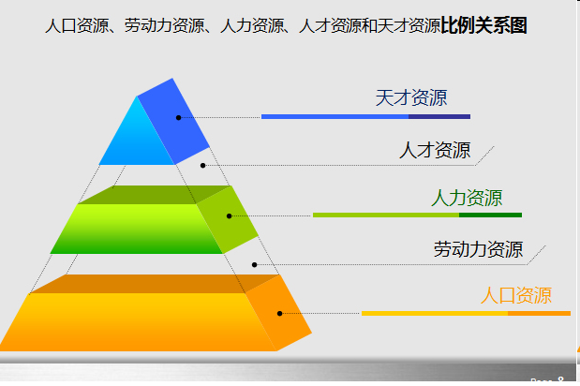
人力资本理论
人力资本开发的层次
自我开发；
家庭开发；
组织开发；
国家开发；
社会开发。
Notes:
31

Slide 32
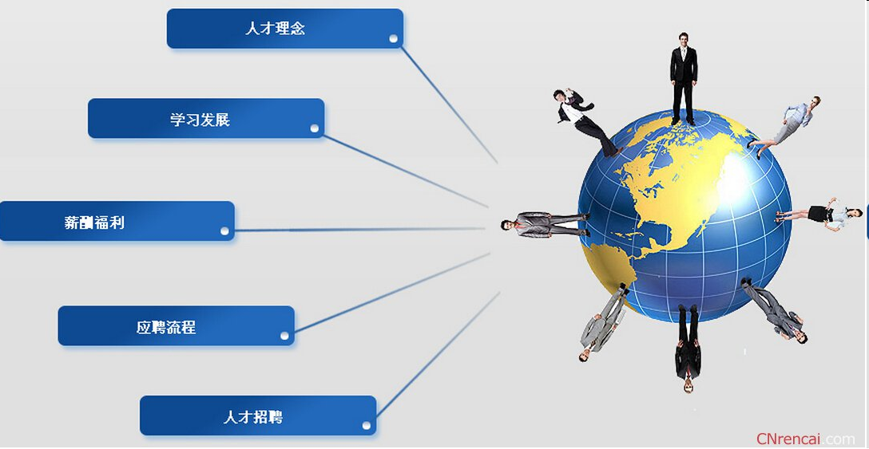
人力资本理论
HRD和HRM与企业竞争优势
稀缺性；
高价值产出；
难以模仿；
组织化的。
Notes:
32

Slide 33
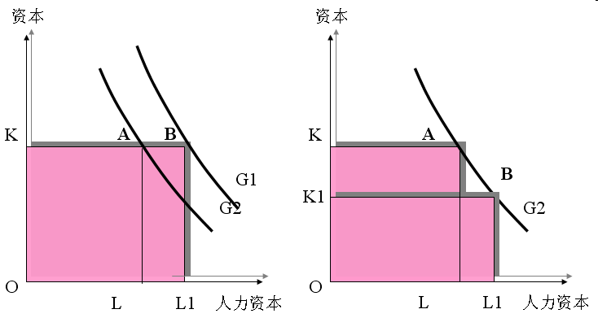
人力资本理论
人力资本投资与企业收益
单纯地人力资本投资可以促进企业的收益的提升；
人力资本投资可以在相当大程度上替代资本投资。
Notes:
33

Slide 34
主要内容
人力资源管理及内容
ComLOGO
人力资本理论
Loading 100%
SHENZHEN TX INFORMATION TECHNOLOGY CO.,LTD.
人力资源管理系统

Slide 35

人力资源管理系统
现代人力资源管理的崛起
资源配置时代的到来；
人才竞争时代的到来；
双赢管理时代的到来；
全员人力资源管理的时代到来。
Notes:
35

Slide 36
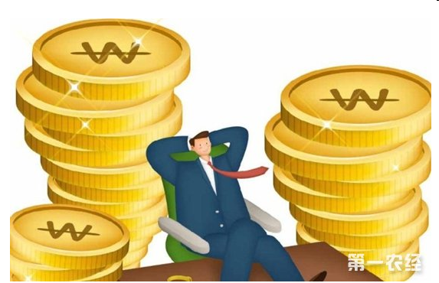

企业的可持续发展的源泉是什么
重要观点
理念依据（主观条件）；
客观依据（客观条件）。
Notes:
36

Slide 37
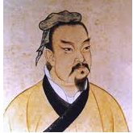
人力资源管理与企业的可持续发展
理念依据
问题：企业家源源不绝工作动力来自哪里？
境界和高瞻远瞩；
古之欲明德天下者，必先治其国；欲治其国，必先齐其家；欲齐其家，必先修其身；欲修其身，必先正其心；欲正其心，必先诚其意；
将者，智、信、仁、勇、严也（《孙子兵法·计》）。
Notes:
37

Slide 38

人力资源管理与企业的可持续发展
理念依据的核心内容
理念依据主要是心理因素；
理念依据的核心是心理管理；
理念依据的实质是自我人力资源管理。
Notes:
38

Slide 39

人力资源管理与企业的可持续发展
客观依据
企业可持续发展的客观依据就是要持续拥有稳定的客户和市场；
企业如何才能拥有稳定的市场与客户呢？
Notes:
39

Slide 40
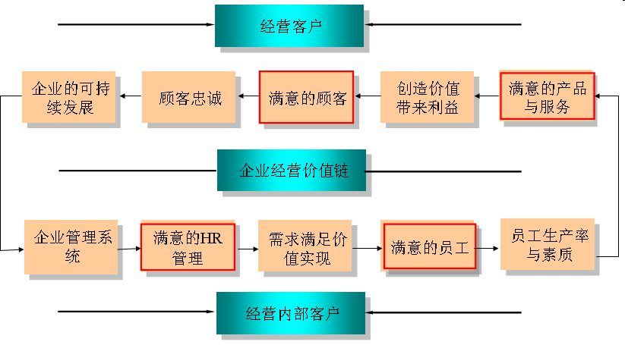
人力资源管理与企业的可持续发展
客观依据
Notes:
40

Slide 41

人力资源管理与企业的可持续发展
客观依据
企业可持续发展的客观依据就是要持续拥有稳定的客户和市场；
企业如何才能拥有稳定的市场与客户呢？
企业可持续发展的客观依据的实质就是企业的制度化人力资源管理。
Notes:
41

Slide 42
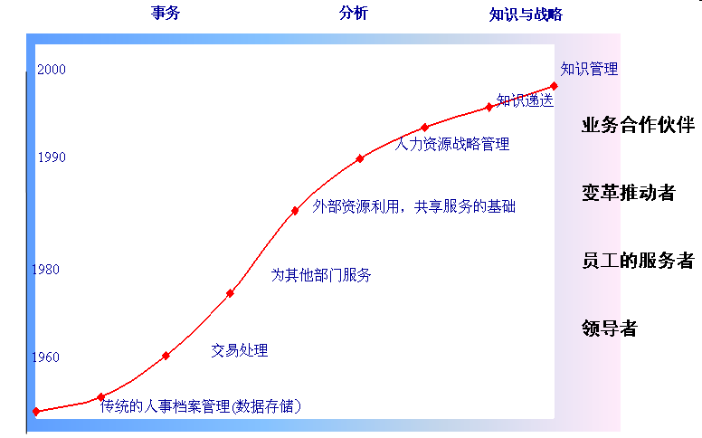
人力资源管理者的全新角色
Notes:
42

Slide 43
企业人力资源开发与管理的责任分担
高层管理者的角色与责任 | 高层从大局着眼把握未来人力资源管理发展的方向，倡导企业各级管理者都关心人力资源问题，承担人力资源管理的责任 角色定位：人力资源战略的倡导者，人力资源管理政策的制定者，领导团队的建设者，人力资源政策导向的把握者，自我管理者
直线管理人员的角色与责任 | 现有直线职能管理体制下，各中心、部门主管是人力资源管理和企业文化最直接的体现者，应承担相应的职责。 角色定位：人力资源政策和制度的执行者，人力资源具体措施的制定者，人力资源管理氛围的营造者
人力资源管理部门的角色与责任 | 人力资源管理部门从权力机构转变为企业化的服务者、咨询机构，对企业的人力资源决策起支持作用 角色定位：人力资源开发与管理方案的制定者、人力资源政策和制度执行的监督者，人力资源管理人员的专业化
员工自我开发与管理的责任 | 由他律到自律，自我开发与管理。心理契约、团队管理、学习型人才与学习型组织、职业生涯管理、跨团队跨职能的合作
Notes:
43

Slide 44

人力资源管理部门与非人力资源管理部门的关系
人力资源管理是企业的系统工程，所有部门都应该参与进来；
非人力资源管理部门的工作在人力资源管理中的比重正逐步提高；
企业人力资源管理的效果取决于人力资源管理部门与非人力资源管理部门良好合作程度；
非人力资源经理对现代人力资源管理知识、理念、能力和技术的掌握非常重要。
Notes:
44

Slide 45
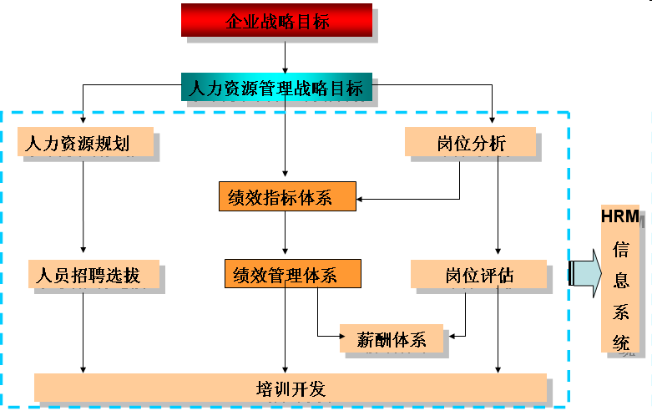
人力资源管理系统
招聘与选拔管理
绩效与薪酬管理
职位管理
Notes:
45

